Slide 1
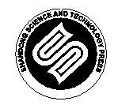
专题一
电化学基础与金属防护
山东科学技术出版社
网址：http://www.lkj.com.cn/

Slide 2
电化学基础与金属防护
第2节 电解与电镀
学习目标
了解电解池的工作原理，认识电解在金属冶炼和氯碱工业上的应用。
了解电镀的工作原理，认识电镀在生产、生活中的应用，了解电镀废水对环境的影响。
山东科学技术出版社
网址：http://www.lkj.com.cn/

Slide 3
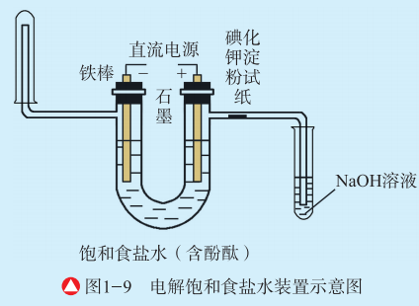
电化学基础与金属防护 第2节 电解与电镀
一、电解的原理
水通入直流电时可以生成氢气和氧气，食盐水通入直流电时是否仍然生成氢气和氧气呢？
观察实验
电解饱和食盐水
在图1-9所示装置中，铁和石墨作为电极材料，U形管中装有饱和食盐水，其中滴入了几滴酚酞溶液，接通直流电源后，注意观察电极表面的现象。
山东科学技术出版社
网址：http://www.lkj.com.cn/

Slide 4
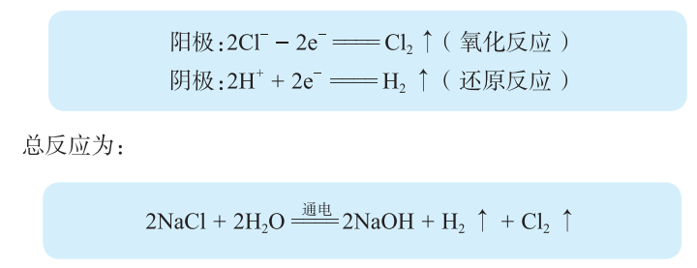
电化学基础与金属防护 第2节 电解与电镀
在饱和食盐水中，氯化钠和水都能发生电离，溶液中存在Na⁺、Cl、H⁺和OH－四种离子。通电后，Cl－和OH－移向阳极（与电源正极连接的极）；此反应条件下Cl⁻比OH⁻容易失去电子，在阳极上发生氧化反应，生成氯气。Na⁺和H⁺移向阴极(与电源负极连接的极)，H⁺比Na⁺容易得到电子，在阴极上发生还原反应，生成氢气，电极反应为:
山东科学技术出版社
网址：http://www.lkj.com.cn/

Slide 5
电化学基础与金属防护 第2节 电解与电镀
电解饱和食盐水生产烧碱、氢气和氯气的工业叫作氯碱工业。电解就是使直流电通过电解质溶液（或熔融电解质）而在阳极和阴极引起氧化还原反应的过程。
山东科学技术出版社
网址：http://www.lkj.com.cn/

Slide 6
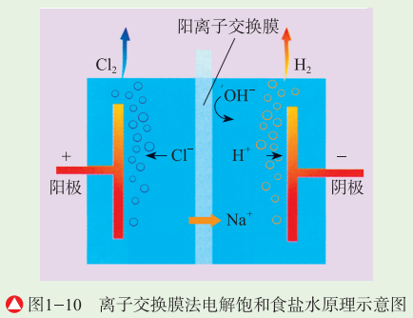
电化学基础与金属防护 第2节 电解与电镀
信息之窗
离子交换膜法一一氯碱工业的重要技术
电解饱和食盐水时，不断消耗H＋，导致水的电离平衡向生成H＋和OH－的方向移动。阴极区H＋最终生成氢气逸出，导致阴极区附近OH－大量聚集，增大了OH－向阳极移动的速率，如果不加以阻止，则NaOH难以在阴极区富集。目前工业上使用只允许Na＋通过的阳离子交换膜将两极区域隔开，这样就可以在阴极区得到浓度相对较大的NaOH溶液。
山东科学技术出版社
网址：http://www.lkj.com.cn/

Slide 7
电化学基础与金属防护 第2节 电解与电镀
二、电镀
利用电解原理，在金属表面镀上一薄层金属或合金的工艺叫作电镀。电镀的主要目的是提高金属的抗腐蚀能力，同时也可以增加美观度和表面硬度等。例如，生活中铁制品易生锈，为达到保护铁制品的目的，通常在铁制品表面镀上一些金属，如锌、锡、铬、镍等。
山东科学技术出版社
网址：http://www.lkj.com.cn/

Slide 8
电化学基础与金属防护 第2节 电解与电镀
实验探究
电镀是电解原理的重要应用，所以电镀装置与电解装置相同。组装电镀装置时，需要根据电镀的目的选择合适的电极材料和电镀液。为在铁钉上镀上一层铜，铁钉作为待镀的金属制品（镀件），在实验过程中不参与反应，作为阴极材料与电源极相连。铜作为镀层金属，是阴极材料上的电极反应物，所以溶液中必须含有Cu^{2+。}
在铁钉表面镀铜
实验用品：铁钉，铜片，石墨棒，CuSO₄溶液，FeSO₄溶液，烧杯，导线，电源。
实验方案：小组讨论，确定实验装置的电极材料和电镀液，画出实验装置图。组装实验装置进行实验，观察并记录实验现象。
山东科学技术出版社
网址：http://www.lkj.com.cn/

Slide 9
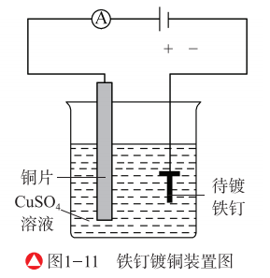
电化学基础与金属防护 第2节 电解与电镀
如图1-11所示，铜片作为阳极材料，铁钉作为阴极材料，CuSO₄溶液作为电镀液。电镀过程中，电镀液中的SO₄²⁻、H＋和OH⁻等一般不参加电极反应。
两电极上的主要电极反应分别为：
山东科学技术出版社
网址：http://www.lkj.com.cn/

Slide 10
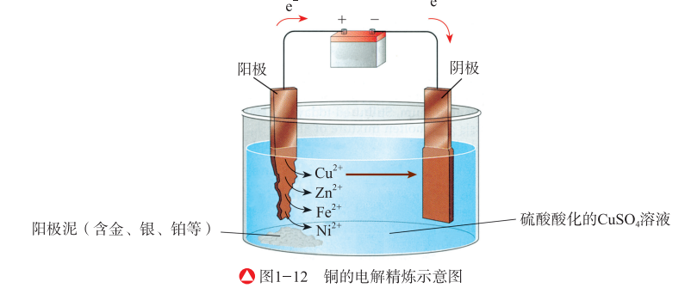
电化学基础与金属防护 第2节 电解与电镀
电解精炼铜时，粗铜作为阳极材料，精铜作为阴极材料，CuSO₄溶液作为电解质溶液（图1-12）。
山东科学技术出版社
网址：http://www.lkj.com.cn/

Slide 11
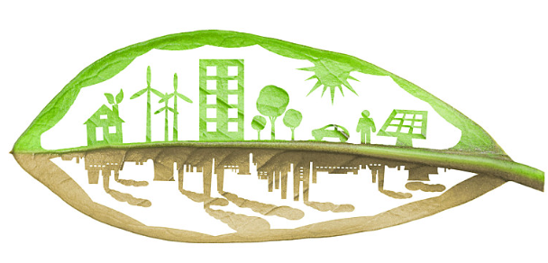
电化学基础与金属防护 第2节 电解与电镀
电镀和电解精炼都会带来污染。其废水中含有剧毒物质，如氰化物、重金属等。氰根离子有剧毒，会对电镀工人的健康造成伤害。这些废水若直接排入自然水域，会严重污染水体，氰化物会毒死水中生物，重金属通过食物链最终会危害人体健康。
为保护环境，防治污染，促进电镀生产工艺和污染治理技术的进步，我国于2008年发布了《电镀污染物排放标准》，规定了电镀企业和拥有电镀设施的企业的电镀水污染物和大气污染物排放限值等内容。生产企业要坚持精准治污、科学治污、依法治污，深人推进环境污染防治。
山东科学技术出版社
网址：http://www.lkj.com.cn/

